Slide 1
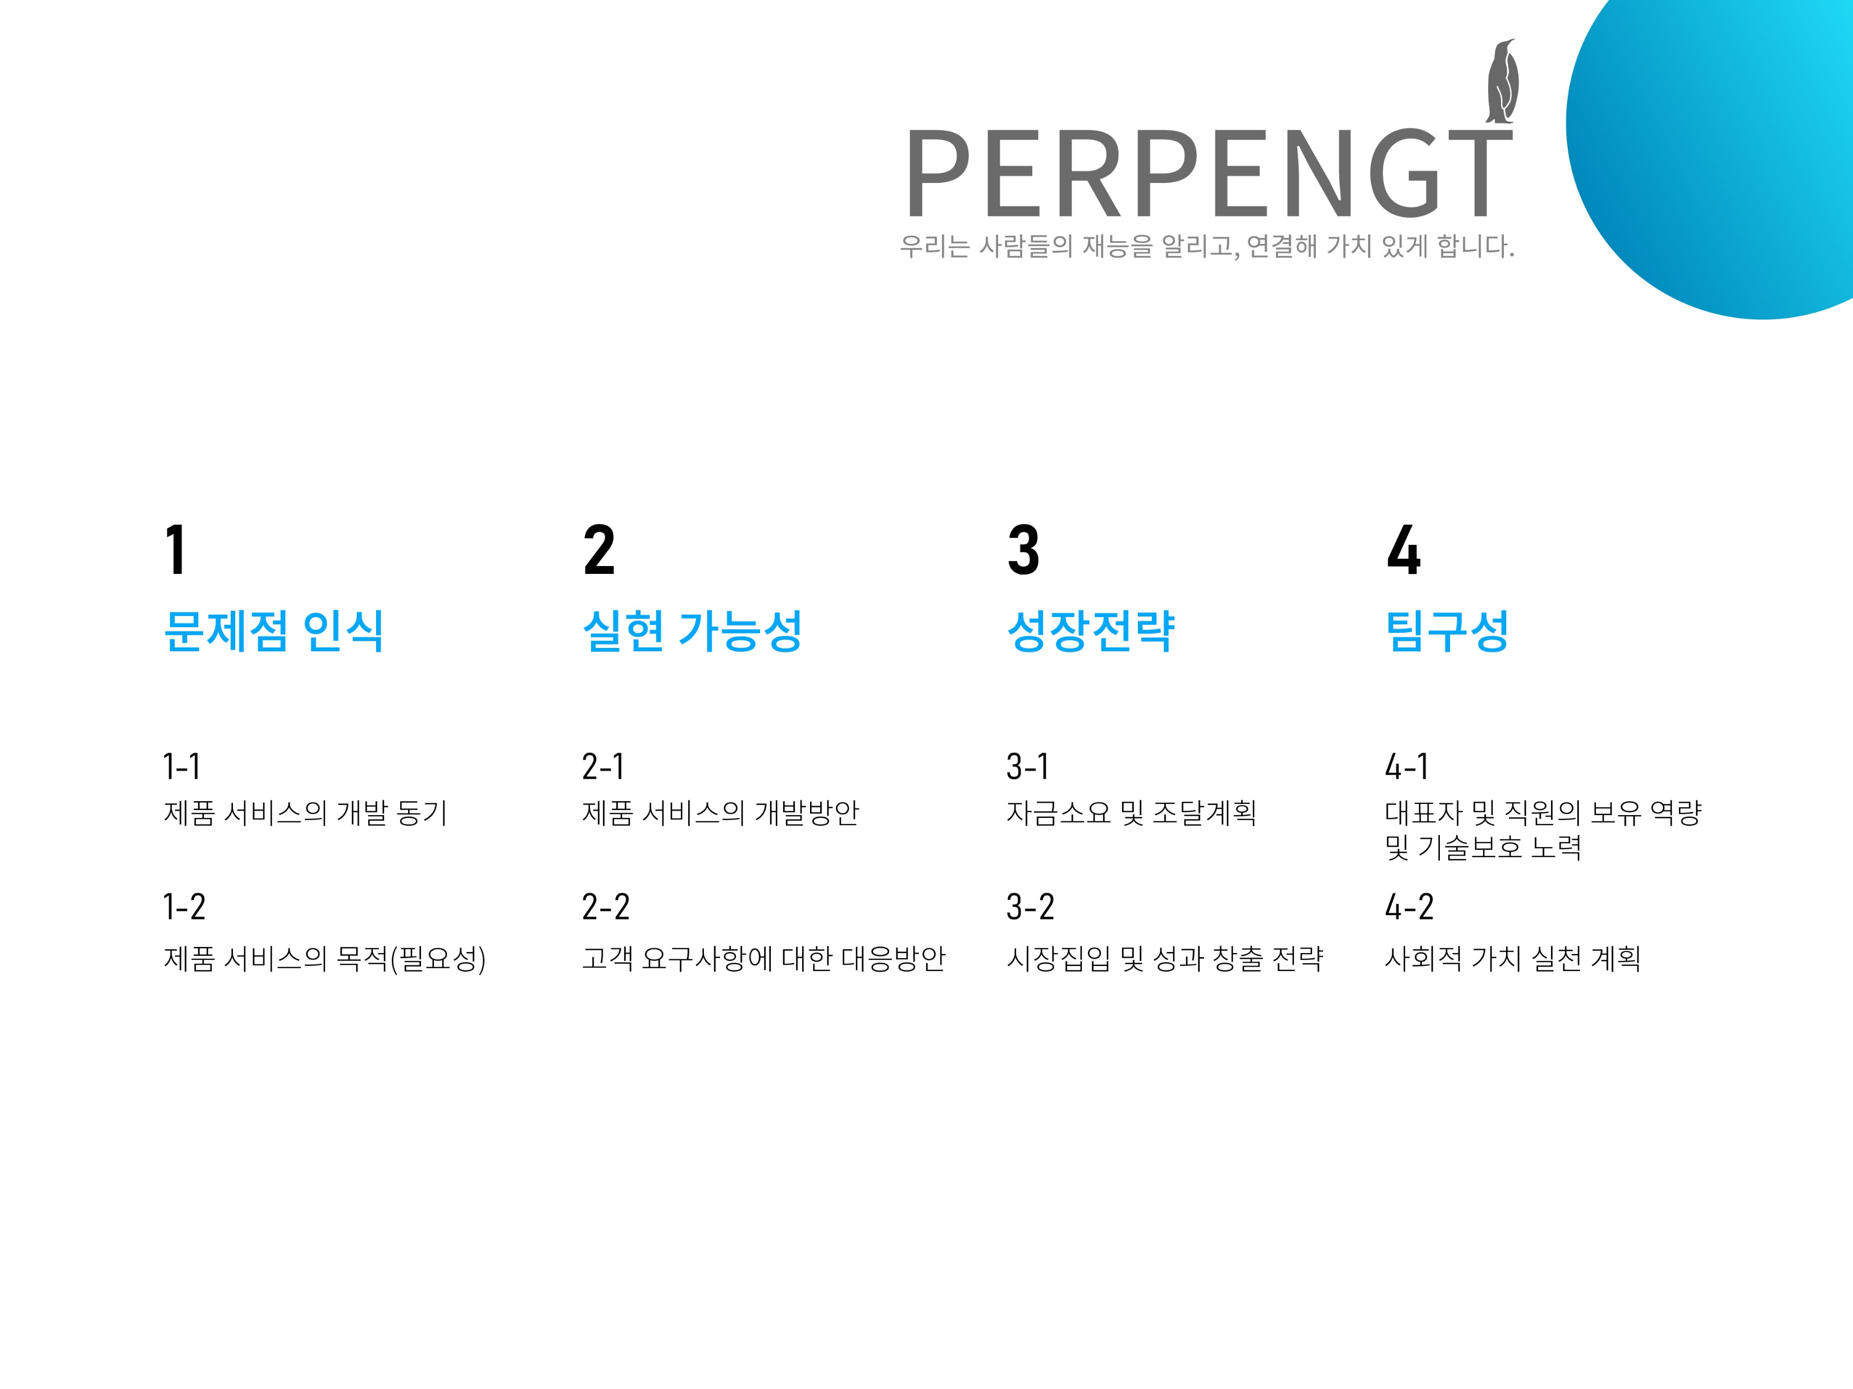
자유 주제로 JDBC를 이용한
MVC 웹 서비스 구현
- 프로젝트 멤버 모집 서비스 -
2019.12.02
허 훈식 교수님
2015154040 한 승훈

Slide 2
서비스 개요
컴포넌트 구성
서비스 기능 - 1
서비스 기능 - 2
집착이란?
집착으로 인한 범죄
집착의 영향
범죄 율 현황

Slide 3


1. 서비스 개요
프로젝트 멤버를 쉽게 구할 수 있는 서비스
공모전, 프로젝트를 많이 참가하는 대학생
소모임과 같은 활동을 같이 할 사람을 구하는 직장인
영리 활동을 하기위해 해당 분야의 사람이 필요할 때

Slide 4
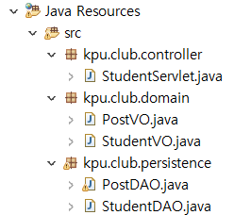
2. 컴포넌트 구성
MVC 구조
StudentServlet.java
로직 담당 서블릿 클래스
PostVO.java, StudentVO.java
각각 게시글과 회원의 멤버 변수를 가지고, 사용자의 입력 값을 할당 시키는 작업을 수행
PostDAO.java, StudentDAO.java
DB에 JDBC로 연결하여 커넥션을 생성하고 회원 정보와 게시글을 VO 객체로 받아서 쿼리를 작성하여 실행

Slide 5
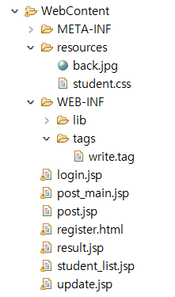
2. 컴포넌트 구성
CSS 파일, jpg 파일
웹 사이트 스타일 지정
웹 사이트 백그라운드 이미지 파일
Tag 파일
JSP파일에서 taglib 지시어를 설정하여 이 커스텀 태그 사용
JSP 또는 html 파일
View를 담당하며 웹 페이지를 보여줌

Slide 6
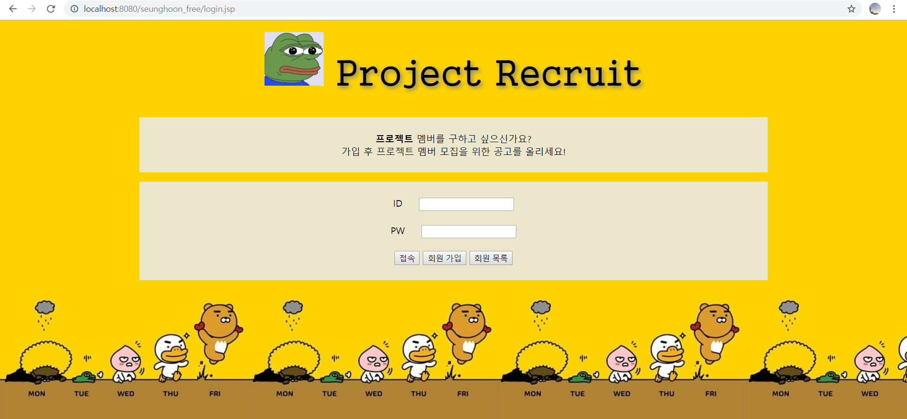
3. 서비스 기능 - 1
login.jsp
로그인 기능
회원 가입, 회원 목록 조회 기능

Slide 7
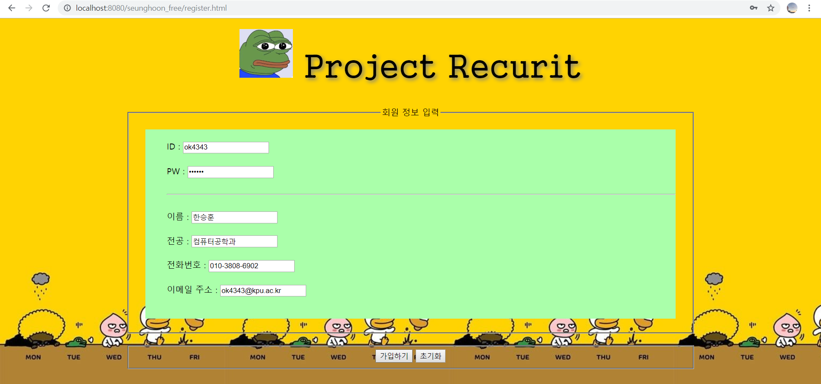
3. 서비스 기능 - 1
register.html
ID, PW, 이름, 전공, 전화 번호, 이메일 주소 기입

Slide 8
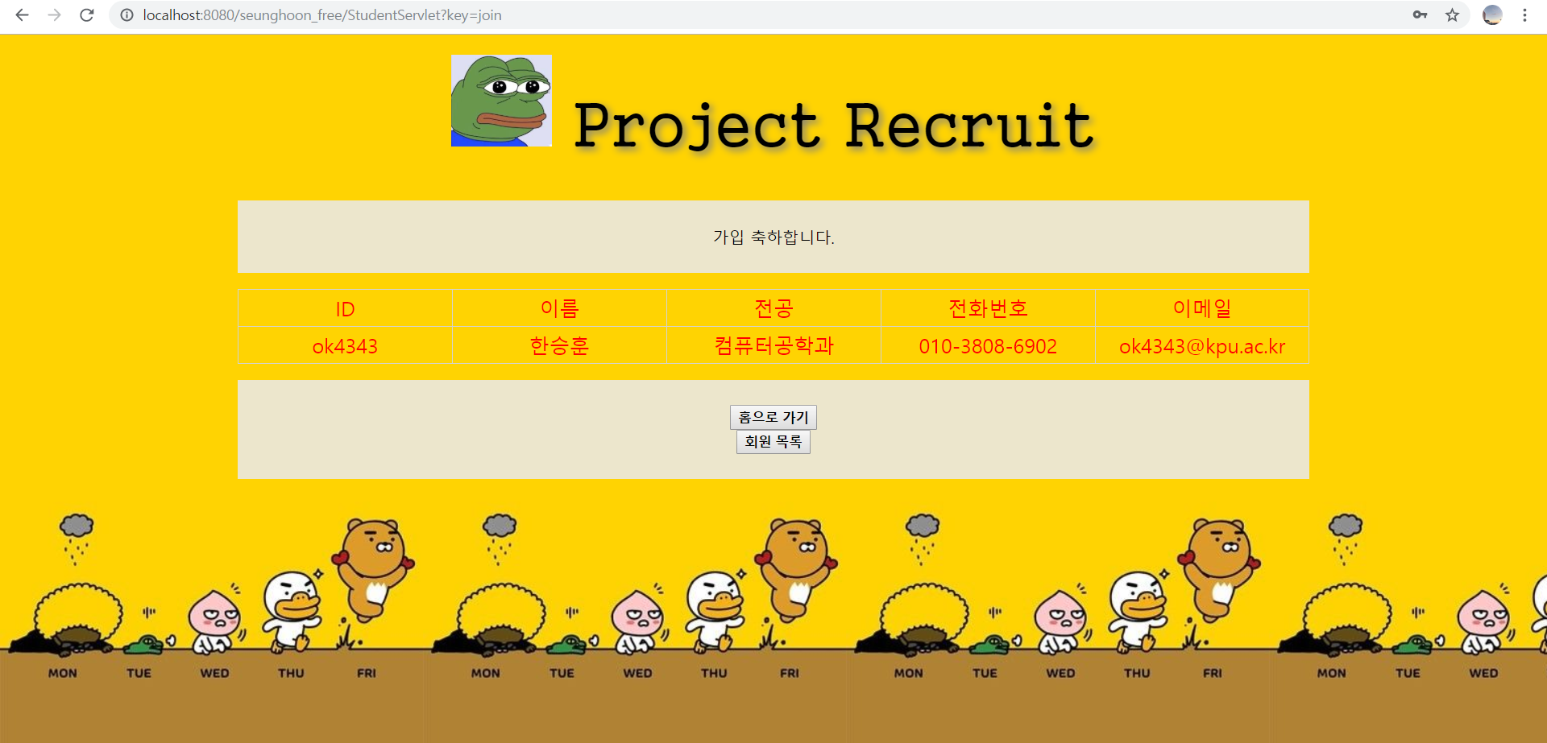
3. 서비스 기능 - 1
result.jsp
기입된 정보를 확인
가입 완료, 실패 메시지 출력
메인 홈 방문 또는 회원 목록 조회 가능

Slide 9
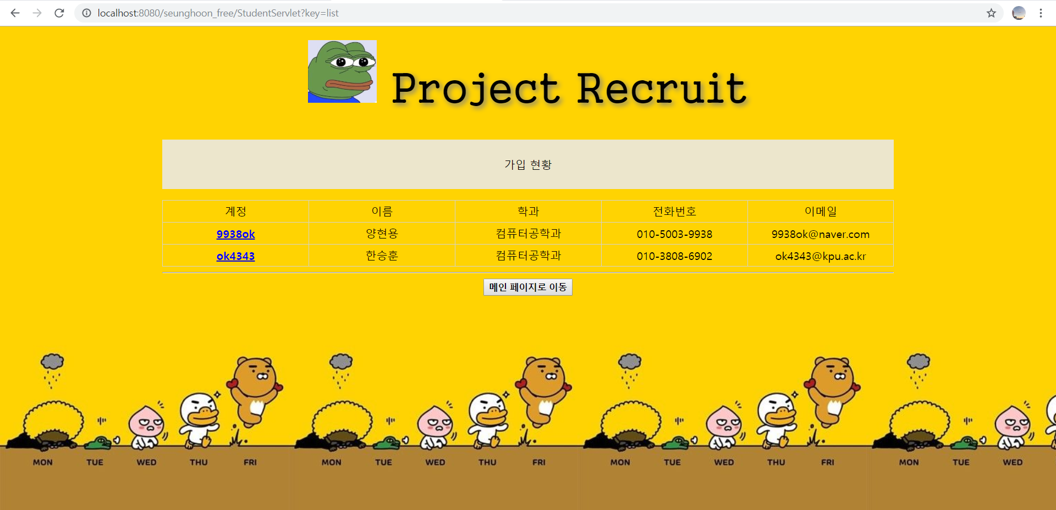
3. 서비스 기능 - 1
student_list.jsp
가입된 회원의 정보 (비밀번호 제외) 조회
자신의 계정을 눌러 정보를 수정

Slide 10
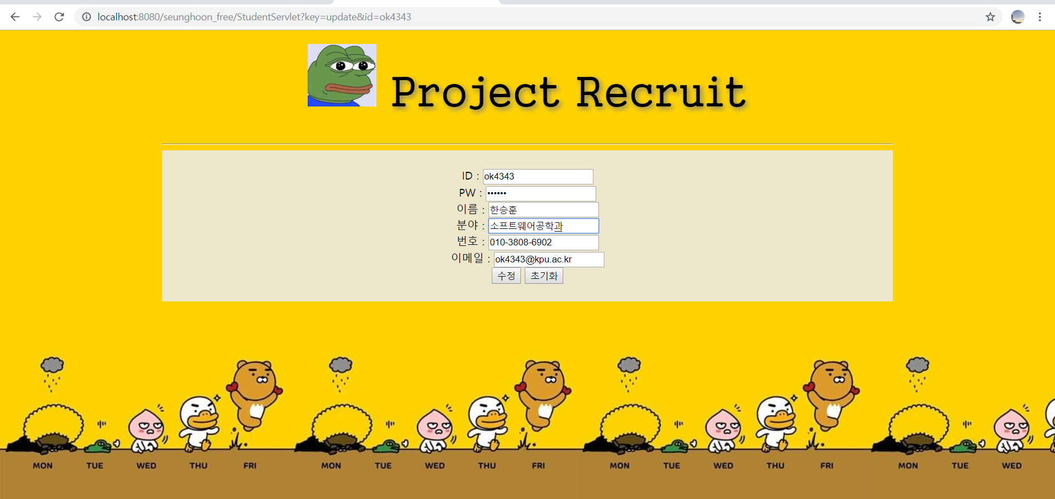
3. 서비스 기능 - 1
update.jsp
자신의 개인정보를 수정

Slide 11

3. 서비스 기능 - 1
result.jsp
수정한 개인정보를 확인
수정 완료, 실패 메시지 출력

Slide 12
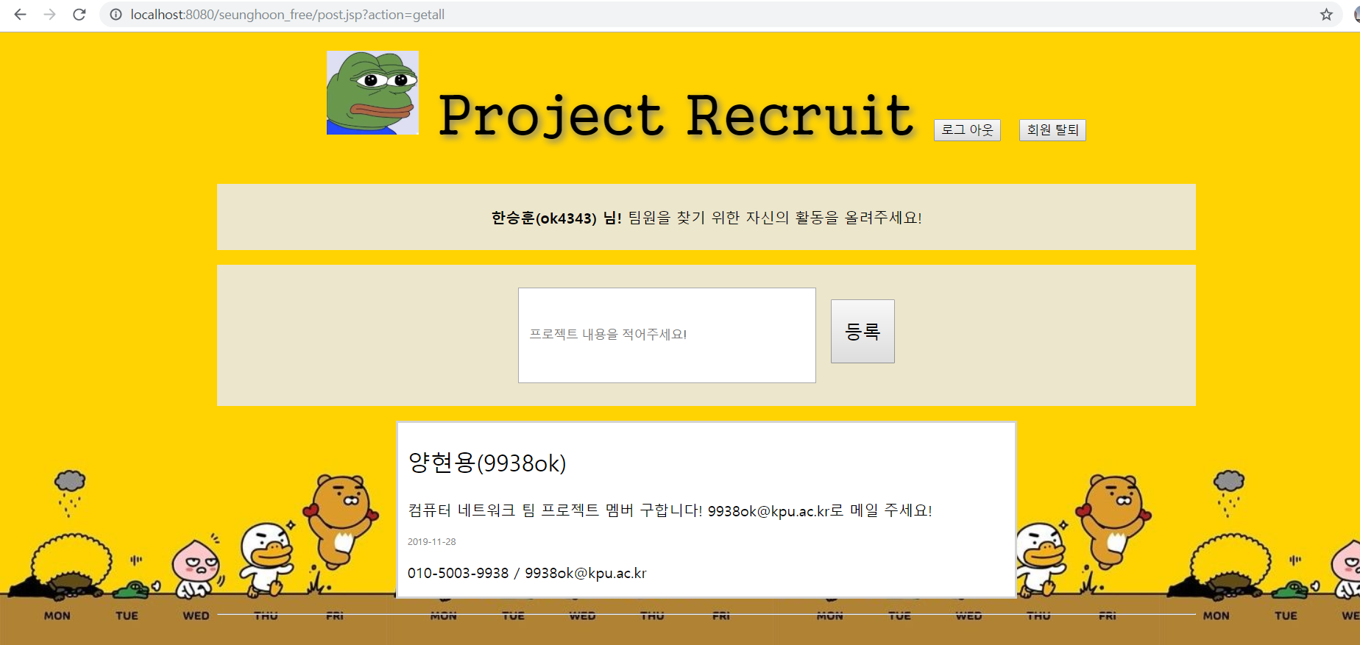
3. 서비스 기능 - 2
post_main.jsp
프로젝트 멤버 모집 공고 포스팅
포스트 목록 아래에서 조회
로그아웃, 회원 탈퇴 기능

Slide 13
감사합니다

